Slide 1
СТЕРЕОГРАММЫ
для глаз

Slide 2
Стереограммы — необычные картинки, которые при определенном разглядывании становятся объемными.
Стереограммы, или объемные картинки, или волшебные картинки, как их иногда ещё называют начинают свою историю в середине 19 века. Когда впервые используя сложные конструкцию зеркал и линз получили из двух картинок одну объемную. Несколько лет спустя была изобретена фотография и эти два изобретения приобрели огромную популярность.
В основе стереограммы лежит идея, что каждым глазом человек видит разные картинки и уже мозг их интерпретирует в целое изображение.
Принцип их создания следующий: на листе располагаются два чуть различных изображения, которые расположены немного смещенными по отношению друг к другу, и когда человек рассматривает такую картинку, то мозг воспринимает эти различия как то, что рисунок является объемным. Вот так появляются известные всему миру стереограммы, или волшебные картинки.

Slide 3
Расслабьте глаза и сделайте так, чтобы изображение было двоящимся (рассредоточьте фокусировку глаз на поверхность в данном случае монитора) - так называемый взгляд в пустоту, когда Вы лежите где-нибудь на природе и, смотря в небо или просто вдаль, витаете в своих мечтах, где Вы не обращаете внимания на какой-либо конкретный предмет. В такой задумчивости картинка постепенно начинает расплываться, Вы постепенно входите в зону действия стереоэффекта. Теперь постарайтесь сделать так, чтобы изображение было не мутным, а четким, но не фокуссируйте взгляд на плоскости экрана, а попытайтесь как бы увидеть, что у него внутри. Как только это у Вас получилось, позвольте своим глазам медленно восхищаться стереоизображением.

Slide 4
Приблизьте лицо к монитору (к картинке) на расстояние 2-3 см от его поверхности и смотрите как бы сквозь монитор (при этом картинка должна быть мутной). Затем медленно отводите лицо назад, продолжая смотреть сквозь монитор, т.е. не меняя позиции глаз. Не фокусируйте взгляд на изображении до тех пор, пока не всплывут 3-х мерные очертания изображения.

Slide 5
Расположитесь в хорошо освещенном помещении. Поместите картинку перед собой на расстоянии 5-10 см. Не пытайтесь сосредоточиться на отдельных элементах, смотрите как бы за картинку, как будто вы смотрите на предмет, который находится за ней.
Теперь потихоньку начинайте отодвигать картинку, если Вы перед экраном компьютера, то отодвигаться от экрана, и Вы должны увидеть объемное изображение или его часть. Если сразу не получилось не расстраивайтесь, попытайтесь снова и у Вас обязательно получиться!
Важно чтобы Ваши глаза были расслаблены, поэтому не пытайтесь увидеть изображение, оно должно как бы выплыть из тумана.

Slide 6
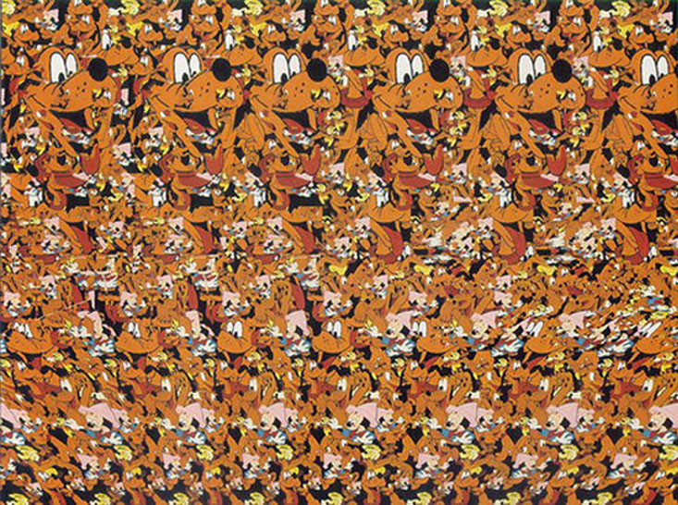

Slide 7
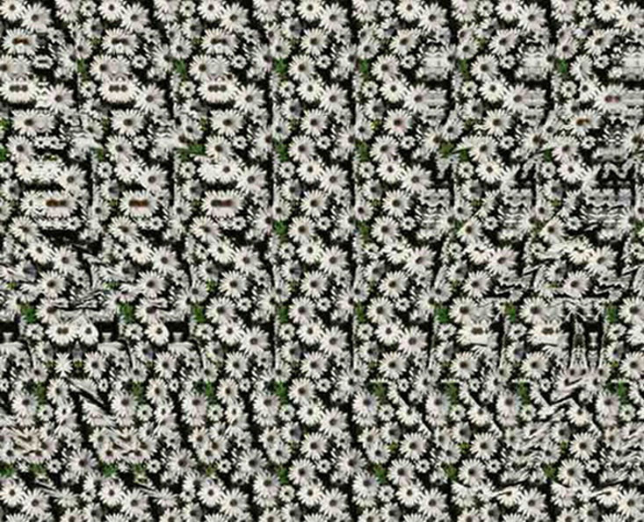

Slide 8
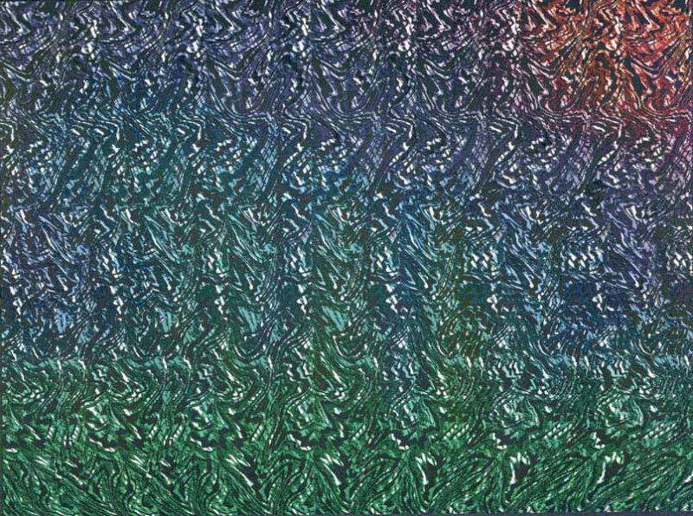

Slide 9
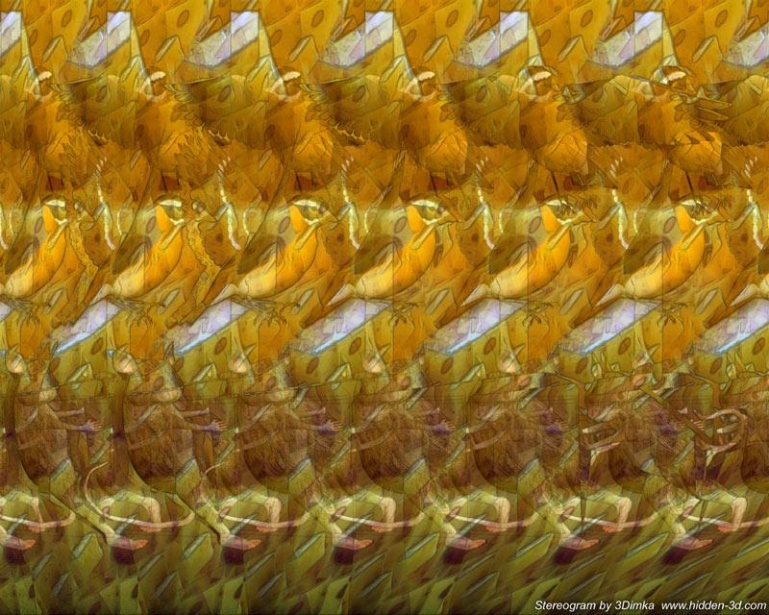

Slide 10
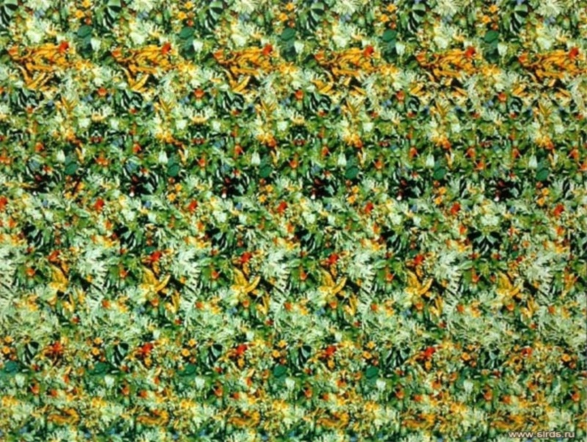

Slide 11
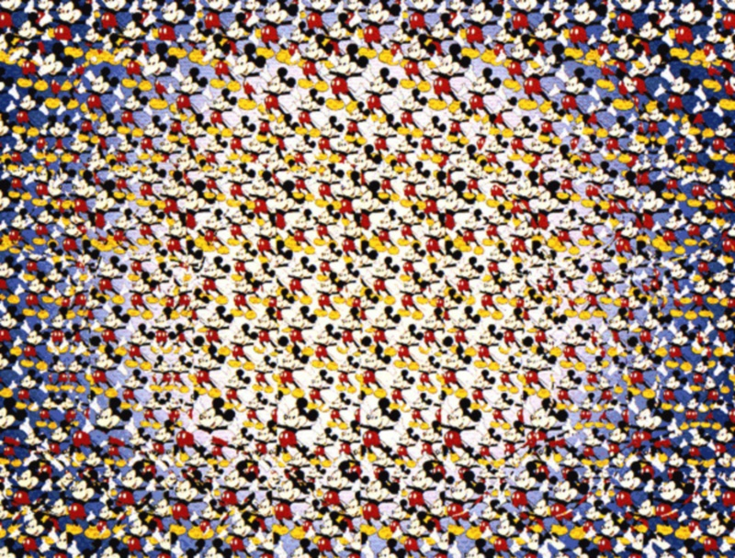

Slide 12
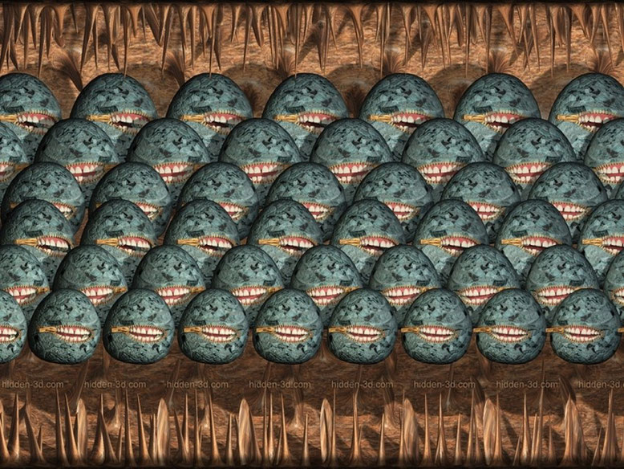

Slide 13
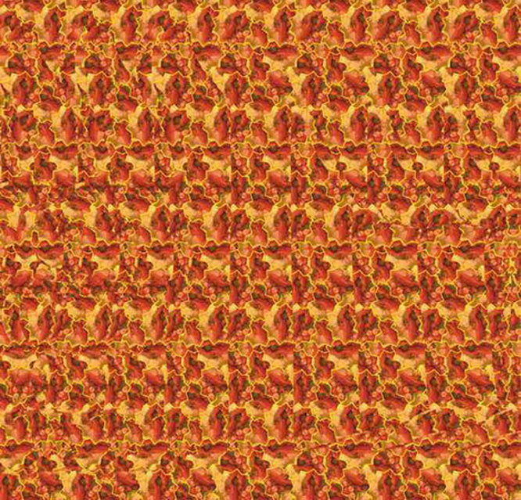

Slide 14
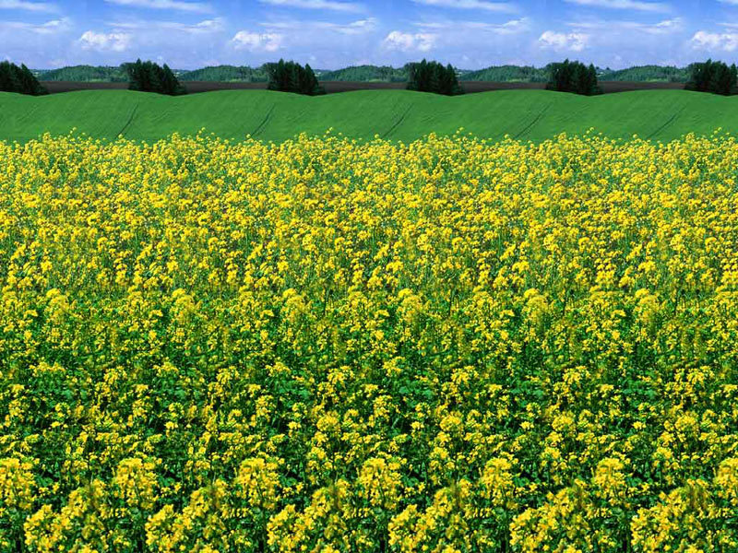

Slide 15
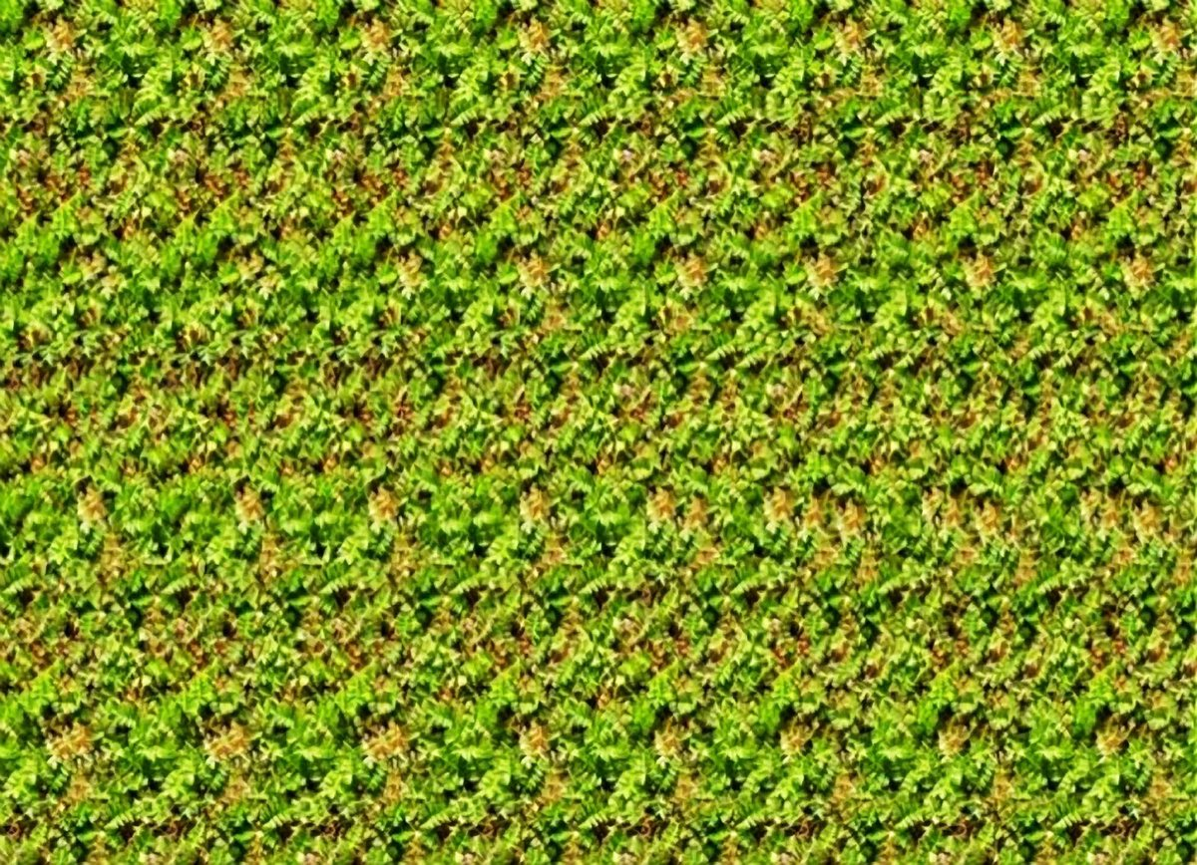

Slide 16
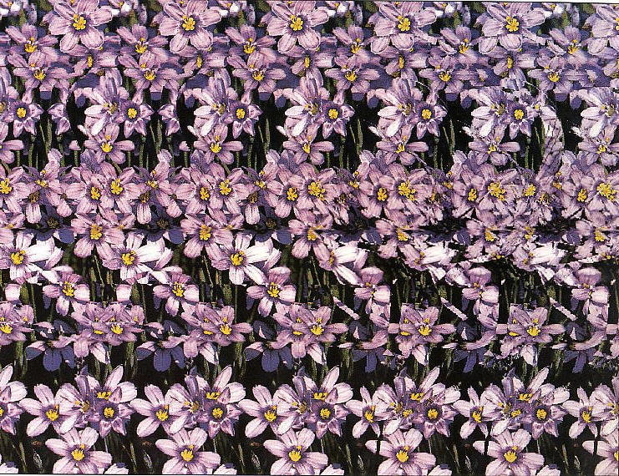

Slide 17
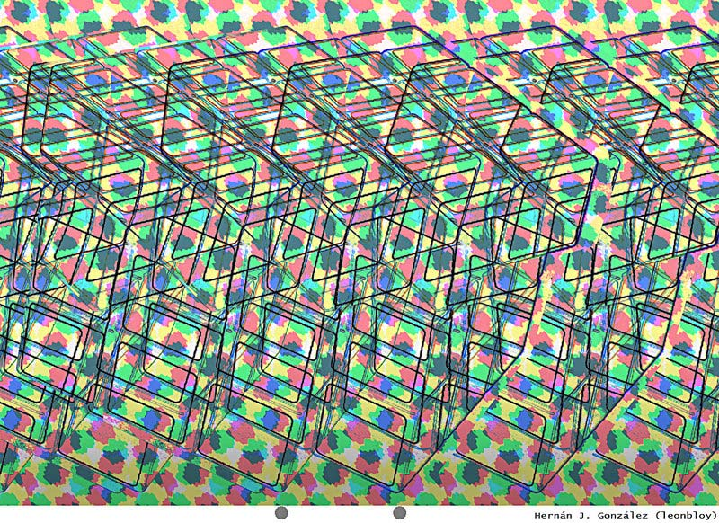

Slide 18
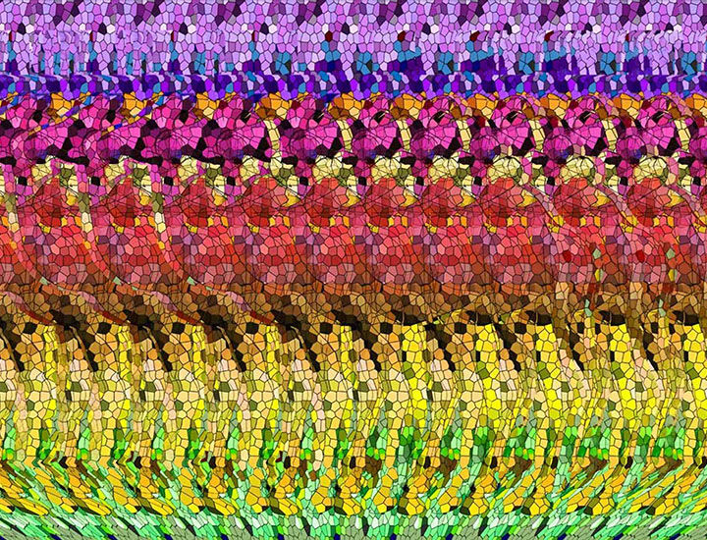

Slide 19
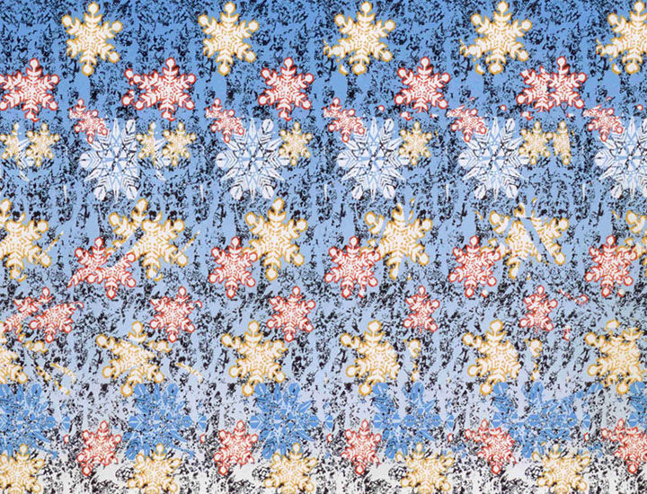

Slide 20
